Slide 1
算法设计与分析
主讲人：吴庭芳
Email: tfwu@suda.edu.cn
苏州大学 计算机学院

Slide 2
课程信息
课程名称：算法设计与分析
课程安排：36学时
授课时间：1-18周，2 (3, 4)/计科2, 4 (3, 4)/计科1
教材信息：
  *《算法导论》(第3版)，Thomas 等著，机械工业出版社，2006.
  *《The Art of Computer Programming》，Donald E, Knuth，1974
  *《算法图解》，Aditya Bhargava著，袁国忠译，人民邮电出版社，2017
  *《计算机算法设计与分析》(第4版)，王晓东，电子工业出版社，2007
……

Slide 3
课程信息
授课形式
  课堂讲解（36学时）：基本理论、基本方法的介绍分析
  课程作业
考核形式
  期末考试(闭卷)：70%
  作业+考勤：30%
课程基础
  学过数据结构
  具备编程技能（C、C++、Python等）
  一定的数学基础：高数、离散、概率
  一些背景知识： 操作系统、编译

Slide 4
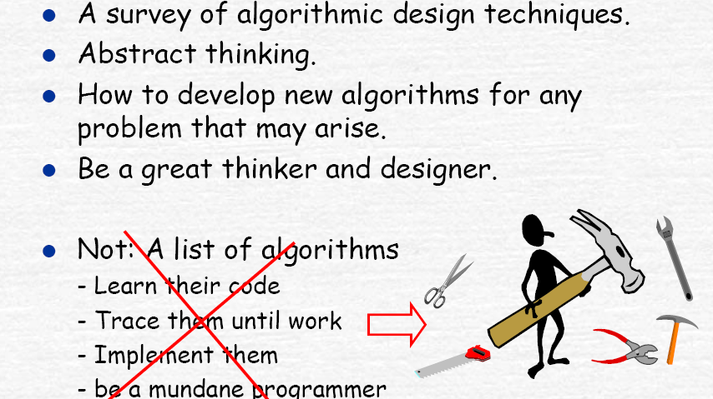
教学目标
Notes:
介绍算法设计与分析的基本理论、方法和技术，训练程思维，奠定算法设计的基础。
掌握算法设计与分析的基本理论和方法，培养算法设计和算法分析的能力；
掌握算法实现的技术、技巧，以及算法在实际问题中的分析与应用。
而不仅仅是知道一些算法，学习它们的伪代码，然后去利用高级程序语言实现。

Slide 5
教学内容
Part 1 基础知识
  课程学习背景
  算法分析基础
Part 2 排序和顺序统计量
  归并排序、堆排序、快速排序
  计数排序、基数排序、桶排序
Part 3 数据结构
  基本数据结构
  散列表、二叉搜索树、红黑树、数据结构的扩张
Part 4 高级设计和分析技术
  分治策略、动态规划、贪心算法、摊还分析

Slide 6
第一讲 算法入门
内容提要：
课程学习背景
算法分析基础
算法设计策略之——分治法

Slide 7
第一讲 算法入门
内容提要：
课程学习背景
  为什么要学习算法？
  算法相关概念
算法分析基础
算法设计策略之——分治法

Slide 8
为什么要学习算法
算法是计算机科学的基石，是改造世界的有力工具！
互联网是20世纪最伟大的发明之一，改变了世界，改变了我们的生活！各种算法在支撑着整个互联网的正常运行，互联网的信息传输需要路由选择算法，互联网的信息安全需要加密算法，互联网的信息检索需要模式匹配算法，互联网的信息存储需要排序算法，……，没有算法也就没有互联网！
学习算法可以开发人们的分析能力
算法是解决问题的一类特殊方法，它是经过对问题的准确理解和定义获取答案的过程。
是你获得高薪职位的敲门砖！
“微积分以及在微积分基础上建立起来的数学分析体系成就了现代科学，而算法则成就了现代世界” —— David Berlinski, 2000
Notes:
当今计算机技术的进步，如大数据、 AI 等，算法的进步是关键。而算法的应用也是无处不在，比如人类基因工程中序列分析、互联网应用中信息传输需要路由选择算法、信息安全需要加密算法、信息检索需要模式匹配算法等；
算法本身是解决问题的一类特殊方法，是经过对问题的准确理解和定义获取答案的一个过程，学习算法可以提高分析问题、解决问题的能力。
对个人而言，学习算法是获得高薪职位的敲门砖。

Slide 9
什么是算法？
简单说来，算法就是问题的程序化解决方案。
定义：算法就是一个定义良好（well-defined）的可计算过程，它取一个或者一组值作为输入，并产生出一个或者一组值作为输出。即，算法就是一系列的计算步骤，用来将输入数据转换成输出结果。
algorithm
Input
Computational Procedure
Output
< 31,41,59,26,12,58 >
< 31,41,59,26,12,58 >
<31,41,26,12,58,59>
<31,26,12,41,58,59>
<12,26,31,41,58,59>
……
Notes:
良定义：不出现歧义性或者称为二义性

Slide 10
什么是算法？
一个算法通常具有如下特征：
  输 入：一个算法具有零个或者多个取自指定集合的输入值；
  输 出：对算法的每一次输入，算法具有一个或多个与输入值相联系的输出值；
  确定性：算法的每一个指令步骤都是明确的；
  有限性：对算法的每一次输入，算法都必须在有限步骤（即有限时间）内结束；
  正确性：对每一次输入，算法应产生出正确的输出值；
  通用性：算法的执行过程可应用于所有同类求解问题，而不是仅适用于特殊的输入。

Slide 11


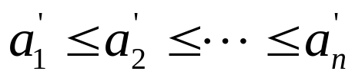
相关概念：问题和问题实例
问题（Problem）：规定了输入与输出之间的关系，可以用通用语言来描述；
问题实例：某一个问题的实例包含了求解该问题所需的输入。
排序问题——将一系列数按非降顺序进行排序
排序问题的一个实例：
输入: 由 n 个数组成的一个序列
输出: 对输入系列的一个排列(重排） ，使得
Input: <31,41,59,26,41,58> —— Output: <26,31,41,41,58,59>
Notes:
问题描述了期望的输入/输出关系；
而算法描述了一个特定的计算过程来实现这种输入到输出的转换。

Slide 12
相关概念：问题和问题实例
算法可求解的问题：
  人类基因项目
  在电子商务中的应用
  在互联网中的应用（图像检索、视频检索……）
  …….
重要问题类型：排序、查找、字符串处理、图问题、组合问题、几何问题、数值问题等。

Slide 13
相关概念：输入实例与问题规模
输入实例：问题的具体计算例子
  如，排序问题的3个输入实例：
      13,5,6,37,8,92,12
      43,5,23,76,25
      53,67,32,42,22,33,4,39,56
问题规模：算法的输入实例大小
上面排序问题的3个输入实例的规模大小分别为7, 5, 9

Slide 14
相关概念：正确算法与不正确算法
正确的算法
如果一个算法对问题每一个输入实例，都能输出正确的 结果并停止，则称它为正确的。
不正确的算法
  可能根本不会停止；
  停止时给出的不是预期的结果；
  如果算法的错误率可以控制，也是有用的。
Notes:
但不正确的算法也并非绝对无用，在不正确的算法错误率可控时，有可能也是有用和有效的（如NP问题和近似算法）。

Slide 15




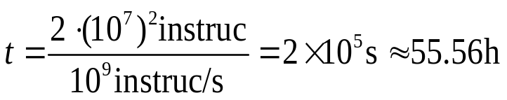
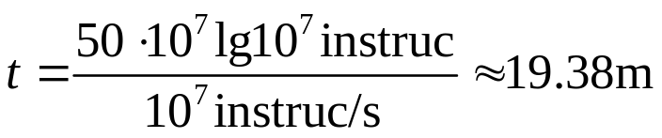
作为一种技术的算法
如果计算机无限快、存储器都是免费的，算法研究是否还需要？
  Yes！证明方案是正确的，可以给出正确结果。
  Yes！希望自己的实现符合良好的软件工程实践要求，采用最容易的实现方法。
算法对于计算机非常重要！类比硬件与软件的不同，算法的迥异带来的意义可能更明显！比如，对100万个数字进行排序：
插入排序:
  计算机A: 10⁹ 指令/s
  世界最好的程序员
  机器语言
归并排序:
  计算机B: 10⁷ 指令/s
  普通程序员
  高级语言+低效编译器

Slide 16
算法与程序的区别
算法的概念和程序十分相似，但实际上有很大不同。程序并不都满足算法所要求的上述特征，如有限性特征。算法代表了对特定问题的求解，而程序则是算法在计算机上的实现。因此，算法也常常称为是一个能行过程。一个函数如果可以用一个算法来计算，那么我们称该函数是能行可计算的。
如操作系统是一种程序，而不是算法。

Slide 17
第一讲 算法入门
内容提要：
课程学习背景
算法分析基础
  问题求解基础
  算法描述方法
  算法分析基本框架
  举例：插入排序
算法设计策略之——分治法
Notes:
本节将介绍一个贯穿本课程的框架，后续的算法设计与分析都是在这个框架中进行的。

Slide 18
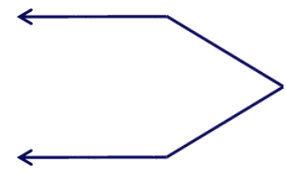
问题求解基础
算法设计和分析过程
理解问题
计算方法；精确或近似解法；数据结构；算法设计技术
设计算法
正确性证明
分析算法
根据算法写代码

Slide 19
问题求解基础
求解过程说明：
理解问题：是否属于已知问题？确定算法输入范围；
了解计算设备的性能：清楚速度和计算资源的限制；
在精确解法和近似解法之间做选择：有时近似算法是唯一选择；
确定适当的数据结构
算法的设计技术：这是本课程学习重点和目标；
算法的描述：自然语言、流程图、伪代码；
算法的正确性证明：证明对于所有合法输入均能产生正确结果；
算法的分析：分析执行效率（时间和空间）、简单性、一般性；
为算法写代码：利用编程语言以计算机程序行使实现。

Slide 20
算法描述方法
伪代码是非真实代码，书写类似于 C/C++，Java 等实际语言，主要用于描述算法的计算步骤而非放在实际的计算机上运行，没有固定的标准；
与真实代码(real code)的差异：
  太多技术细节（数据抽象、模块、错误处理等）；
  用伪代对特定算法的描述更加的清晰与精确；
  不需要考虑码可以体现算法本质；
  永远不会过时。

Slide 21
算法描述方法
书写伪代码的一些约定：
书写上的“缩进”(缩排)表示程序中的分程序（程序块）结构；
循环结构(while, for, repeat) 和条件结构 (if, then, else) 与Pascal, C语言类似；
“// ” 来表示注释；
利用 i←j←e 来表示多重赋值，等价于 j←e 和 i←j;
变量是局部于给定过程的；
数组元素的访问方式: A[i] ; A[1 .. j ] = < A[1], A[2],…, A[j]>；
符合数据一般组织成对象，由属性(attribute)或域(field)所组成；域的访问是由对象后跟一个点再跟属性形式来表示, 如 A.length；
参数采用按值传递方式；
布尔操作 “and” 和“or”具有短路能力: 如 “ x and (or) y ”: 无论 y 的值如何，必须首先计算 x 的值。

Slide 22
算法分析框架
算法分析是指对一个算法所需要的资源进行预测，通常是对计算时间和空间的预测。算法分析的目的是为了从多个候选算法中选择一个最有效的算法，或去掉较差的算法。
进行算法分析之前，首先要确立有关实现技术的模型，通常采用随机存取机（RAM）计算模型。假设：
  指令是逐条执行的，没有并发操作；
  包含常用指令，每条指令执行时间为常量；
  数据类型有整数类型和浮点实数类型
  不对存储器层次进行建模
默认情况下，算法分析一般是指对算法时间效率的分析。

Slide 23
算法分析框架
算法运行时间是指在特定输入时，所执行的基本操作数
  输入数据的规模和分布是影响算法运行时间的两个主要因素。
算法时间效率分析框架：
  算法时间效率用算法输入规模 n 为参数的函数来度量；
  对输入规模相同情况下，有些算法的时间效率会有明显差异。对于这样的算法要区分最坏运行时间、最佳运行时间、平均运行时间；
  对于大规模输入，通常只关注运行时间效率函数的增长率，即只关注函数的高阶项，而忽略低阶项和高阶项系数。

Slide 24
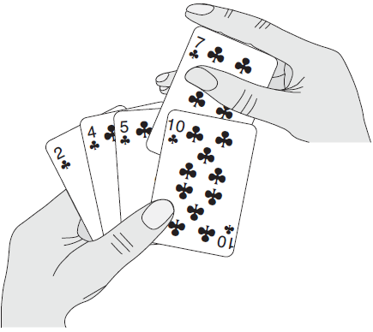
插入排序
问题: 把一系列数据按非递增的顺序排列
输入: n 个输入数
输出: 输入系列的一个排序 ，使得

Slide 25
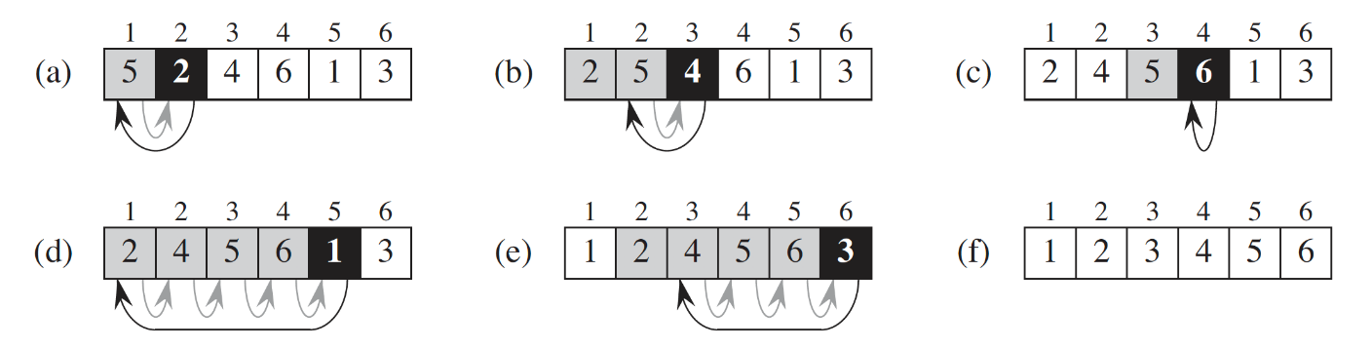
插入排序
INSERTION-SORT(A)
1 for( j = 2; j <=length[A]; j++) // loop header
2 { key = A[j]
3 // Insert A[j] into the sorted sequence A[1 .. j-1]
4 i←j-1
5 while( i > 0 && A[i] > key)
6 { A[i+1] = A[i]
7 i = i-1
8 }
9 A[i+1] = key
10 } // loop body below

Slide 26
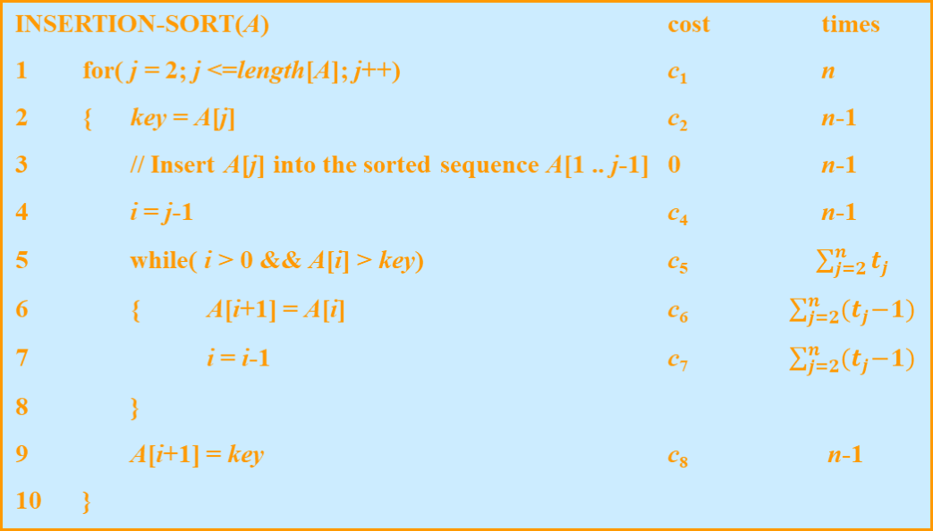
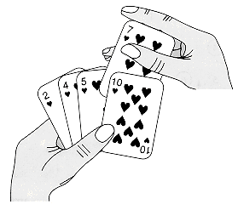

插入排序
算法时间效率分析
总运行时间：
Notes:
cost列：给出了每一行语句执行一次的时间。这里假定第i行语句的执行的时间是ci,且ci是一个常量
times列：给出了每一行语句被执行的总次数。其中，tj表示对当前的j，第5行执行while循环测试的次数。
时间囿界于常数的运算：基本算术运算，如整数、浮点数的加、减、乘、除；字符运算、赋值运算、过程调用等

Slide 27
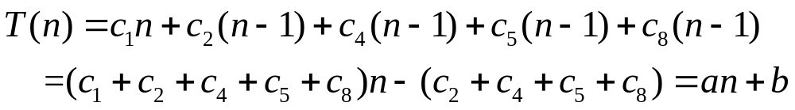
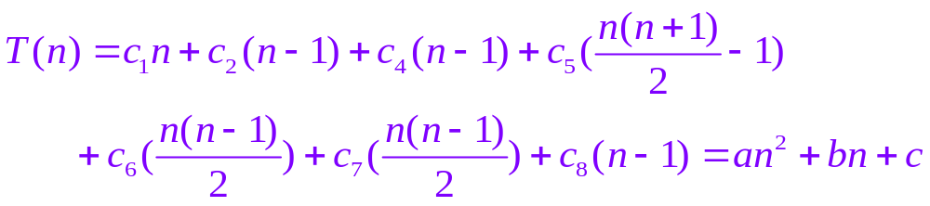
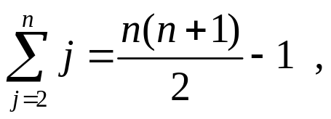
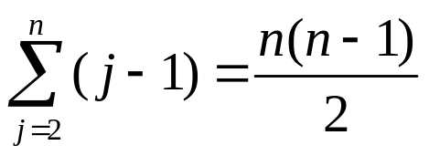
插入排序
如果数组是排好序的，则会出现最好情况：
如果数组是逆序排序的，则会出现最差情况：
此时必须将每个元素A[j]与整个已排序的子数组A[1..j-1]中的每一个元素进行比较，对j=2,3,…,n,有tj=j. 则有：
Notes:
最好情况：初始数组已经排序好了。此时对每一次for循环，内部的while循环体都不会执行。
最坏情况：初始数组是反向排序的。此时对每一次for循环，内部的while循环体都执行最多次数的测试（即j-1次）。

Slide 28
算法分析框架
对于规模为 n 的任何输入，一般考察算法的最坏运行时间：
  最坏情况运行时间是在任何输入情况下的一个上界；
  对于某些算法来说，最坏情况出现还是比较频繁的，如信息检索（信息经常不存在）；
  大致上看，“平均情况”通常和最坏情况一样差。
平均运行时间（期望运行时间）
  概率分析技术( probabilistic analysis )
  随机化算法( randomized algorithm )
函数的增长率
  抽象简化。忽略每条语句的真实代价，用常量ci来表示；进一步忽略了抽象的代价；
  增长率或增长量级：利用函数增长率来描述算法效率，并可以用来比较各种算法的相对性能；只考虑公式中的最高项，忽略最高项系数和低阶项。

Slide 29
第一讲 算法入门
内容提要：
课程学习背景
算法分析基础
算法设计策略之——分治法
  分治法介绍
  归并排序
  分治法分析

Slide 30
算法设计
对于一个问题，可以有很多中解决方法。因此，算法设计策略也有很多。
排序问题：
  Bubble Sort: Bubbling
  Insertion Sort: Incremental Approach (增量靠近)
  Merge Sort: Divide and Conquer (分而治之)
  Quick Sort: Location (元素定位)
  ……
分治法最差的时间比插入排序法少得多

Slide 31
分治法
核心思想：分而治之，各个击破；
递归结构: 为了解决一个给定的问题，算法要一次或多次地递归调用其自身来解决相关的子问题。
分治策略: 将原问题划分为 n 个规模较小而结构与原问题相似的子问题；递归地解决这些子问题，然后再合并其结果，就得到原问题的解。
三个步骤：
(1) 分解（Divide）： 将原问题分成成一系列子问题；
(2) 解决（Conquer）：递归地解各个子问题。若子问题足够小，则直接求解；
(3) 合并（Combine）：将子问题的结果合并成原问题的解。

Slide 32
归并排序
归并排序算法（Merge Sort Algorithm）
  分解：把 n 个元素分成各含 n/2 个元素的子序列；
  解决：用归并排序算法对两个子序列递归地排序；
  合并：合并两个已排序的子序列以得到排序结果。
2 3 8 1 4 5 7 6
在对子序列排序时，其长度为1时递归结束。
单个元素被视为是已排好序的。
?
2 3 8 1
4 5 7 6
2 3
8 1
4 5
7 6
2
3
8
1
4
5
7
6

Slide 33


归并排序
MERGE( A, p, q, r )：归并排序算法的关键步骤，合并步骤中合并两个已经排序好的子序列。
  A是个数组，p, q, r 数组中元素的下标，且p ≤ q < r.
  该过程假设子数组 A[p .. q] 和 A[q+1 .. r] 是有序的，并将它们合并成一个已排好序的子数组代替当前子数组 A[p .. r]
  合并过程:
?
9 10 J Q K
7 8 9 10 J

Slide 34
归并排序
MERGE(A, p, q, r)
1 n₁ ← q-p+1
2 n₂ ← r-q
3 create arrays L[1 .. n₁+1] and R[1 .. n₂+1]
4 for i←1 to n₁
5 do L[i]←A[p+i-1]
6 for j←1 to n₂
7 do R[j]←A[q+j]
8 L[n₁+1]←∞ // To avoid having to check whether either pile is empty in each
9 R[n₂+1]←∞ // basic step, a sentinel card is put on the bottom of each pile.
10 i←1
11 j←1
12 for k←p to r
13 do if L[i]≤R[j]
14 then A[k]←L[i]
15 i←i+1
16 else A[k]←R[j]
17 j←j+1
How does the subroutine work? Next Page

Slide 35
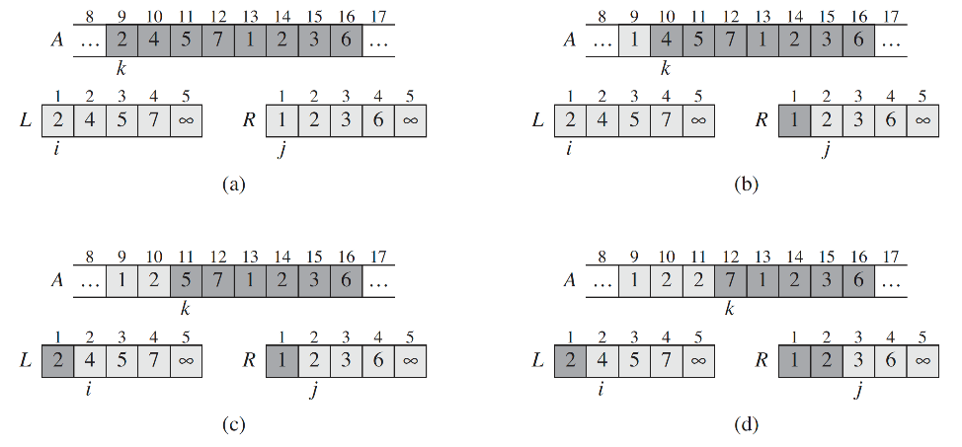
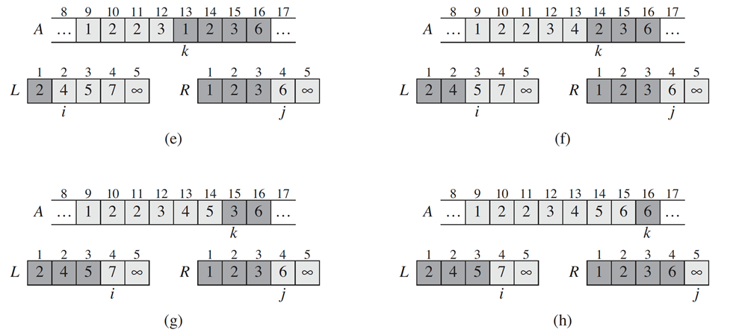
归并排序

Slide 36
归并排序
MERGE(A, p, q, r) cost times
1 n₁ ← q-p+1 c 1
2 n₂ ← r-q c 1
3 create arrays L[1 .. n₁+1] and R[1 .. n₂+1] c 1
4 for i←1 to n₁ c n₁+1
5 do L[i]←A[p+i-1] c n₁
6 for j←1 to n₂ c n₂+1
7 do R[j]←A[q+j] c n₂
8 L[n₁+1]←∞ c 1
9 R[n₂+1]←∞ c 1
10 i←1 c 1
11 j←1 c 1
12 for k←p to r c r-p+2
13 do if L[i]≤R[j] c r-p+1
14 then A[k]←L[i] c x
15 i←i+1 c x
16 else A[k]←R[j] c r-p+1-x
17 j←j+1 c r-p+1-x
r-p+1
= n₁ + n₂ = n
1=< x =< n₁
Θ(n₁+n₂)=Θ(n)

Slide 37
归并排序
将MERGE过程作为合并排序中的一个子过程来使用。下面过程MERGE-SORT( A, p, r ) 对子数组 A[p .. r] 进行排序. 如果p ≥r , 则该子数组中至多只有一个元素，当然就是已排序的。否则，分解步骤就计算出一个下标q, 将A[p..r]分成A[p..q]和A[q+1..r]，前者包含⌈n/2⌉个元素，后者包含个⌊n/2⌋元素。
MERGE-SORT(A, p, r)
1 if p < r
2 Then q ← ⌊p+r/2⌋
3 MERGE-SORT(A, p, q)
4 MERGE-SORT(A, q+1, r)
MERGE(A, p, q, r)

Slide 38
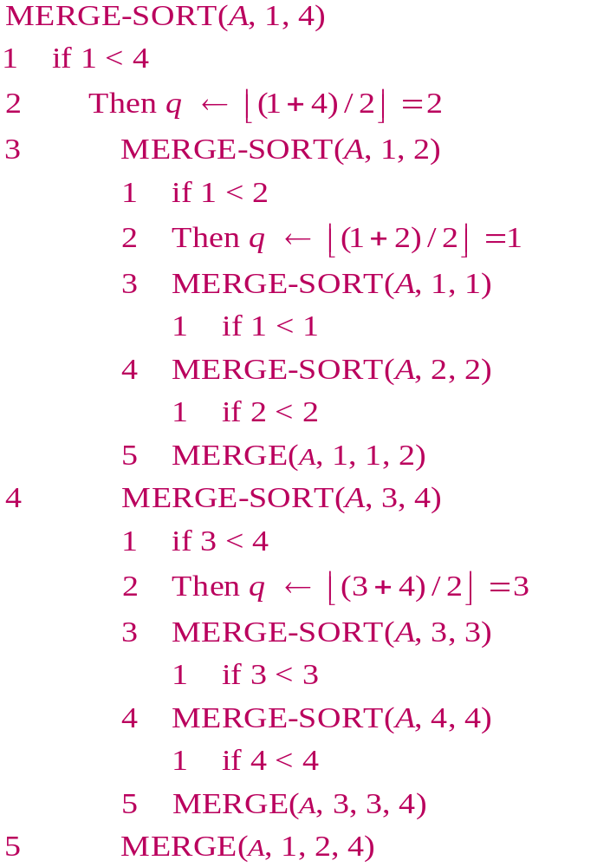
归并排序
MERGE-SORT(A, p, r)
1 if p < r
2 Then q ← ⌊p+r/2⌋
3 MERGE-SORT(A, p, q)
4 MERGE-SORT(A, q+1, r)
MERGE(A, p, q, r)
2 3 8 1
1 2 3 8
2 3
8 1
2 3
1 8
2
3
8
1
2
3
8
1

Slide 39
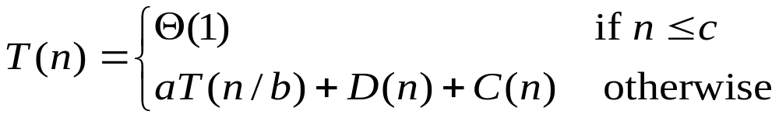
分治法分析
当一个算法含有对其自身的递归调用时，其运行时间总可以用一个递归方程（或递归式）来表示。该方程通过描述子问题与原问题的关系，来给出总的运行时间。我们可以利用数学工具来解递归式，并给出算法性能的界。
分治法给出的时间：
D(n)是把原问题分解为子问题所花的时间；
C(n)是把子问题的解合并为原问题的解所花的时间；
T(n)是一个规模为n的问题的运行时间。

Slide 40
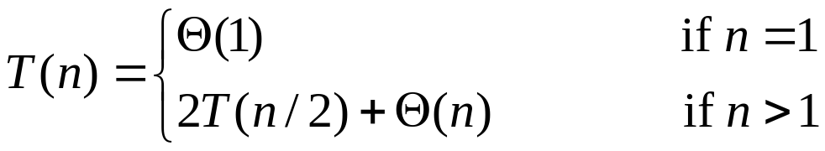
分治法分析
为简化算法分析，通常假设n为2的幂次，使得每次分解产生的子序列长度恰为n/2。这一假设不影响递归式解的增长量级。
合并排序n个数最坏运行时间：
  当n=1时，合并排序一个元素的时间是个常量；
  当n>1时，运行时间分解如下：
    分解：仅仅是计算出子数组的中间位置，需要常量时间，D(n)=Θ(1)；
    解决：递归地求解两个规模为n/2的子问题，时间为2T(n/2)；
    合并：MERGE过程的运行时间为C(n)=Θ(n)。

Slide 41
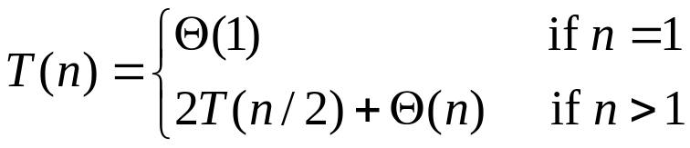
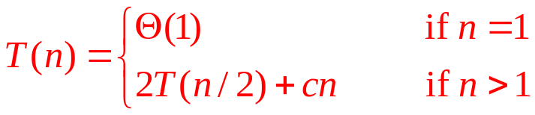
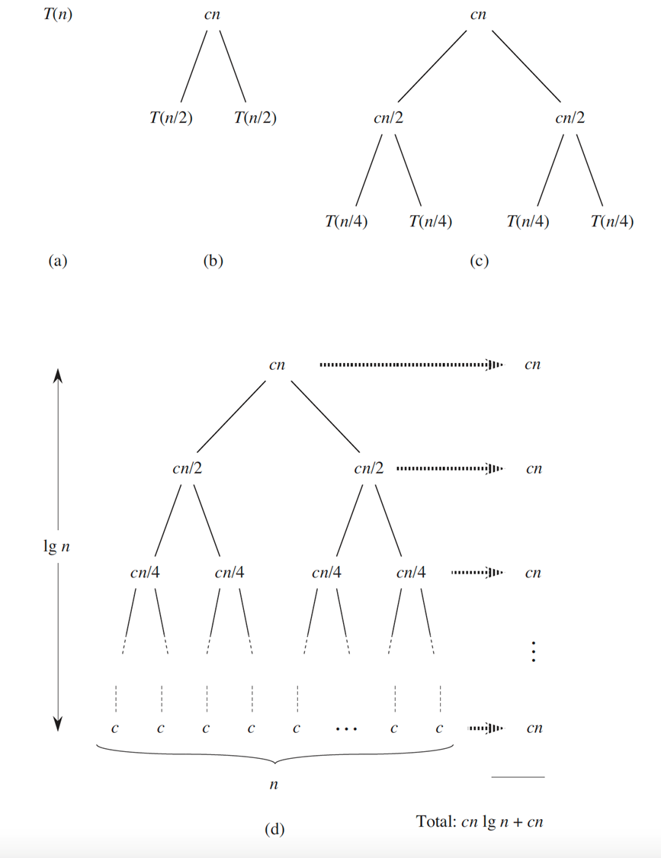
分治法分析
递归式重写为：
递归式求解如下：

Slide 42
分治法分析
给这棵树的每一层加上代价：
最底层之下的第i层有2^{i}个节点，每一个代价是c(n/2^{i})第i层总代价是2^{i}c(n/2^{i}) = cn。最底层有n个节点，每一个节点的代价是c，该层总代价为cn；
树总共层数是lgn+1层，每一层代价都是cn，所以总代价为：
最坏情况明显比插入排序要好Θ(n²)

Slide 43
谢谢！
Q & A
作业： 2.1-2 2.1-4
2.2-2: 写出选择排序的算法
2.3-6

